Slide 1
DSK
TUGAS AKHIR
PEMBUATAN APLIKASI SEDERHANA DENGAN BAHASA ASSEMBLY

Slide 2
APLIKASI KONVERTER NILAI SATUAN VOLUME
< /
>
DI BUAT OLEH :
NAMA : ANDRIANSYAH
NIM : 2200018088
KELAS : B
http://

Slide 3
APLIKASI KONVERTER NILAI SATUAN VOLUME
Aplikasi konverter satuan adalah suatu aplikasi yang mampu mengubah nilai suatu sistem satuan ke nilai satuan lainnya. Konversi satuan umumnya tidak pernah mengubah nilai dari suatu besaran. Konversi satuan dapat dilakukan dalam sistem satuan yang sama maupun dalam sistem satuan yang berbeda.
Notes:
Konversi satuan dalam sistem yang sama misalnya kita ingin mengubah salah satuan dalam sistem internasional ke satuan lain dalam sistem yang sama. Dalam konversi ini pengubahan satuan dapat menggunakan faktor konversi atau dengan bantuan tangga konversi.
Dalam aplikasi ini hanya mengubah satuan hanya dalam satu satuan yaitu misalnya dari nilai satuan volume ke nilai satuan volume lainnya contoh : Liter ke kiloLiter atau sebaliknya .

Slide 4
FITUR APLIKASI
INPUT NILAI SATUAN VOLUME DALAM BENTUK LITER
MENAMPILKAN OUTPUT HASIL KONVERSI DARI SATUAN VOLUME LITER KE SATUAN VOLUME LAINNYA

Slide 5
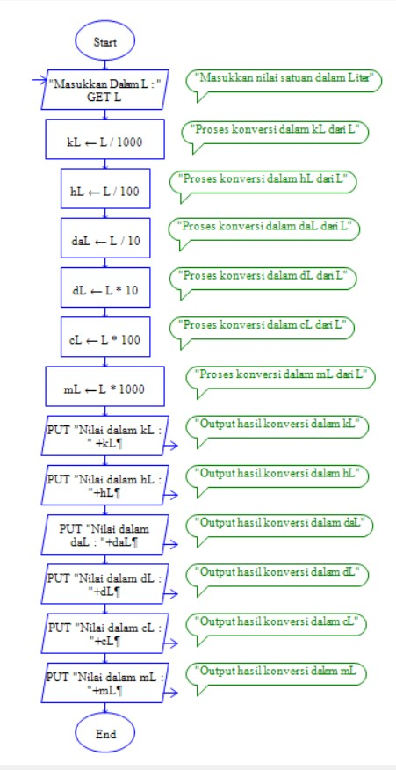
FLOWCHART APLIKASI KONVERTER

Slide 6
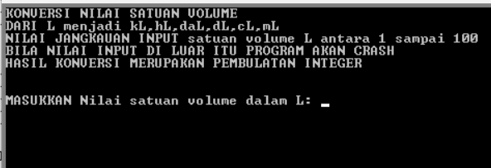
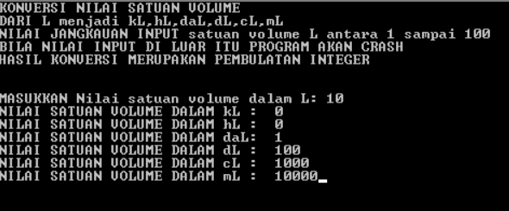
RANCANGAN APLIKASI

Slide 7
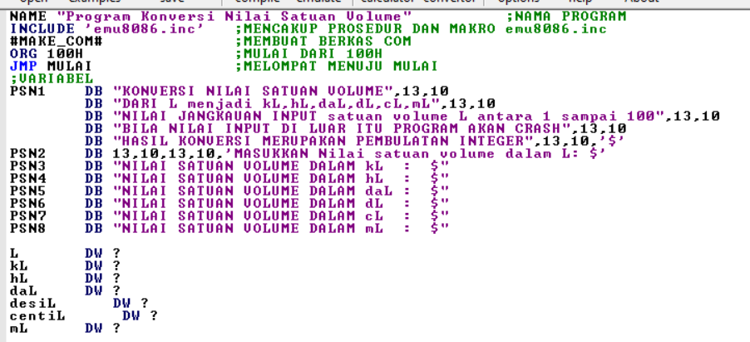
Source Code Program
Source Code untuk tampilan

Slide 8
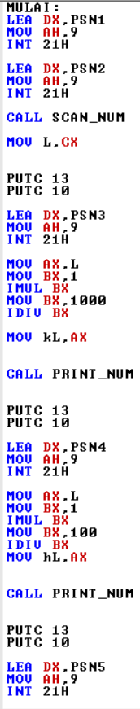
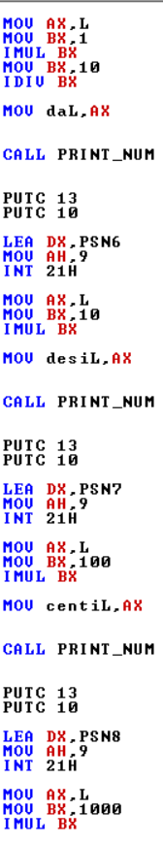
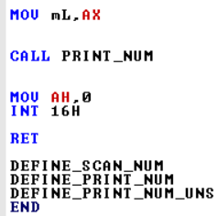
Source Code Program
Source Code untuk Proses
Notes:
EA DX,PSN1 ;MEMUAT ALAMAT PSN1 PADA DX
MOV AH,9 ;INTERUPSI MENCETAK STRING PSN1
INT 21H ;INT 21H FUNGSI 9
LEA DX,PSN2
MOV AH,9 ;INTERUPSI MENCETAK STRING PSN2
INT 21H
CALL SCAN_NUM ;MEMANGGIL PROSEDUR SCAN_NUM
MOV L,CX ;MENYIMPAN NILAI VOLUME LITER
;DALAM L
PUTC 13 ;BERGANTI BARIS SELANJUTNYA
PUTC 10
LEA DX,PSN3
MOV AH,9 ;INTERUPSI MENCETAK STRING PSN5
INT 21H
MOV AX,L ;FUNGSI SATUAN VOLUME LITER MENJADI KILO LITER
MOV BX,1
IMUL BX
MOV BX,1000 ;kL=L/1000
IDIV BX
MOV kL,AX ;MENYIMPAN NILAI SATUAN VOLUME DALAM KILO LITER
;DALAM kL
CALL PRINT_NUM ;MEMANGGIL PROSEDUR PRINT_NUM
;MENCETAK NILAI AX
MOV AH,0 ;INTERUPSI MENUNGGU
INT 16H
RET ;KEMBALI KE SISTEM OPERASI
DEFINE_SCAN_NUM ;MENDEFINISIKAN PROSEDUR
DEFINE_PRINT_NUM
DEFINE_PRINT_NUM_UNS
END ;AKHIR

Slide 9
Demo Aplikasi
Tampilan saatinput nilai satuan volume dalam L
Demo dari aplikasi yang telah di buat, dibuat sesuai dengan rancangan awal dan berjalan sesuai dengan flowchart
Tampilan setelah dikonversi ke satuan volume lainnya

Slide 10
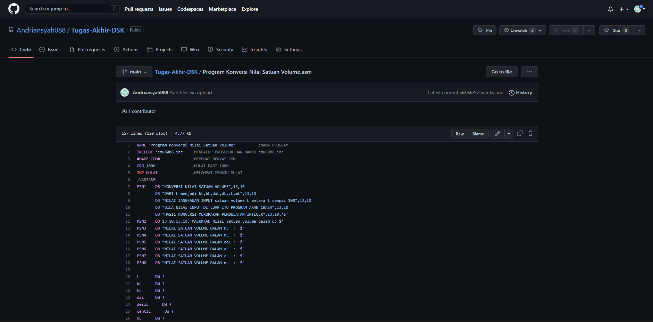
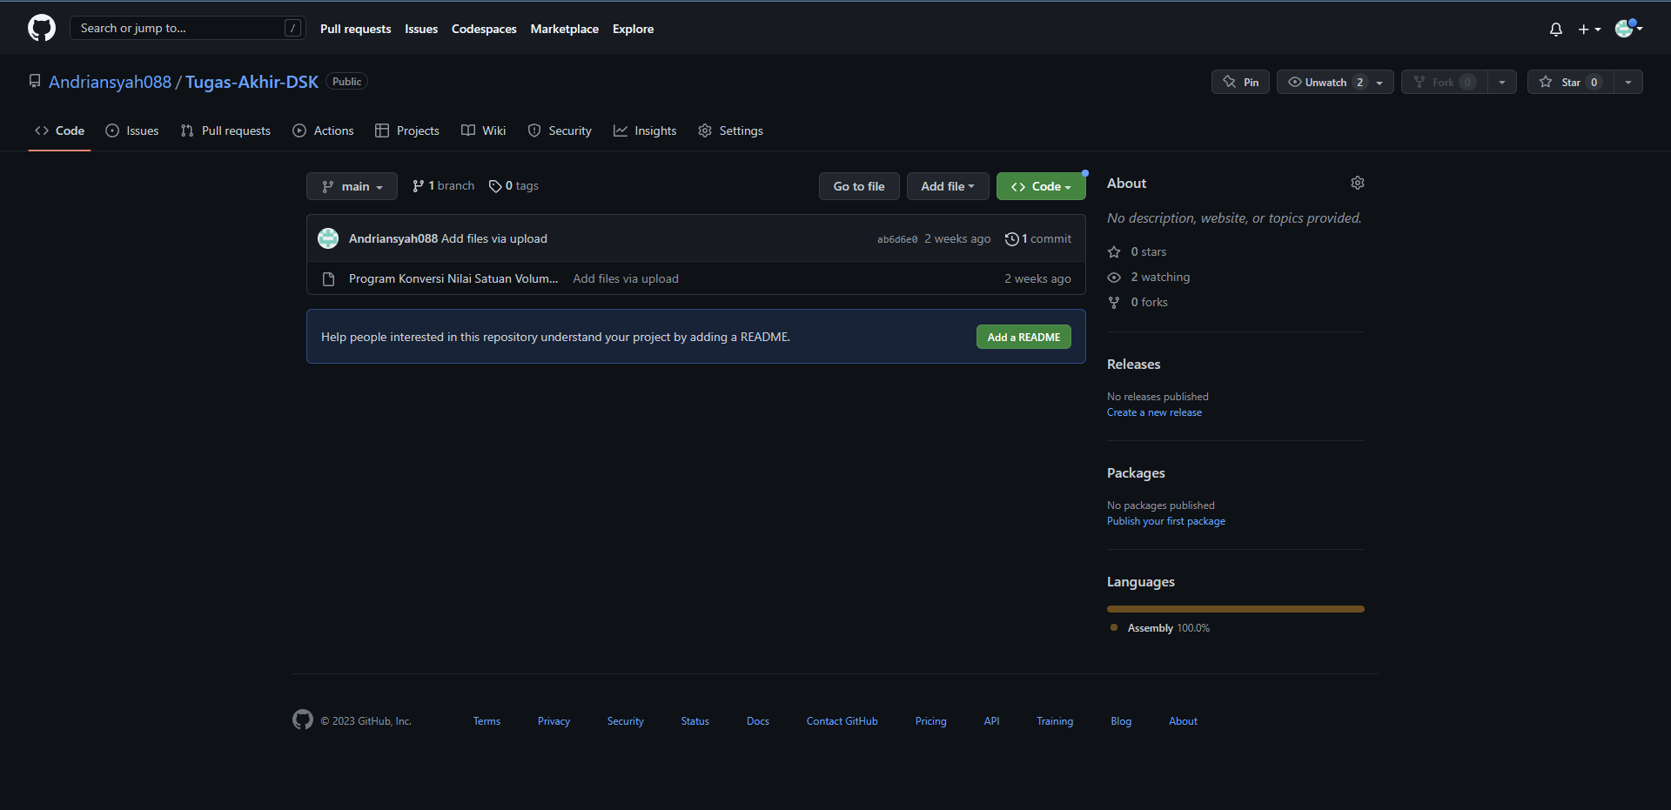
Upload Project Di GiftHub
Projcet telah dibuat dan sudah saya upload di platform khusus developer yakni gifthub dengan Link : t.ly/TAandri
t.ly/TAandri

Slide 11
Terimakasih
Tugas Akhir DSK Pembuatan Aplikasi Sederhana

